Slide 1
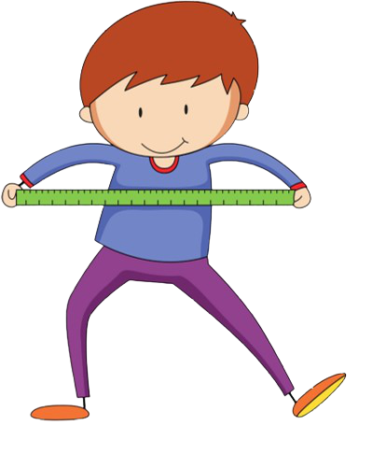
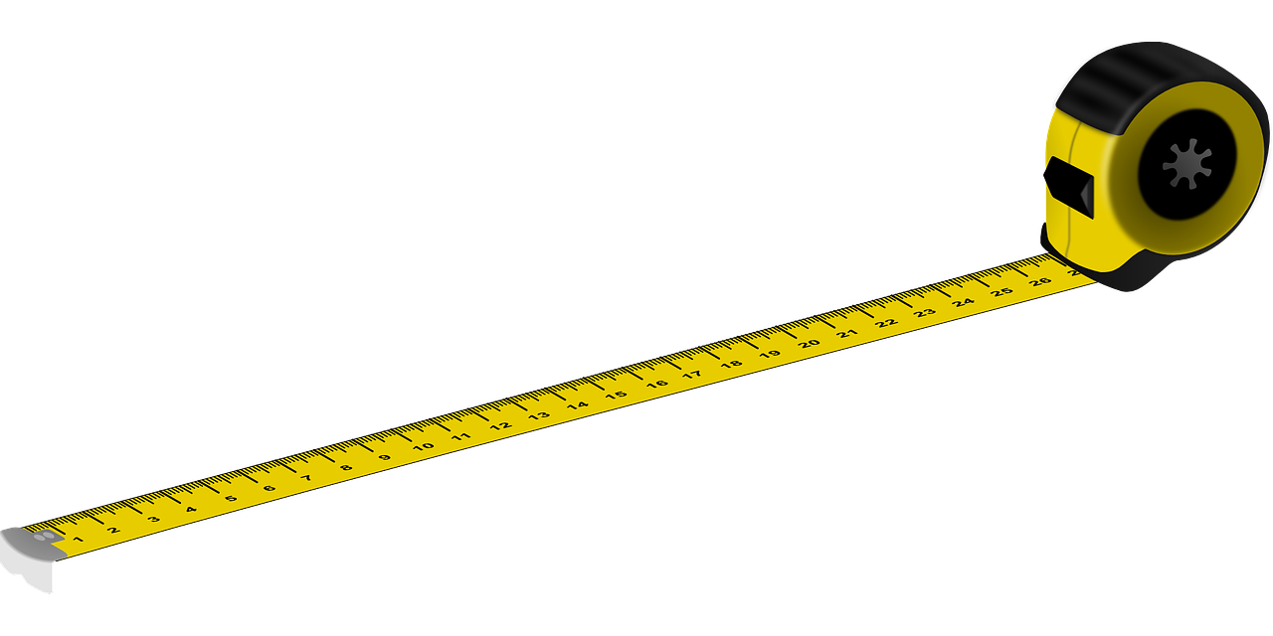
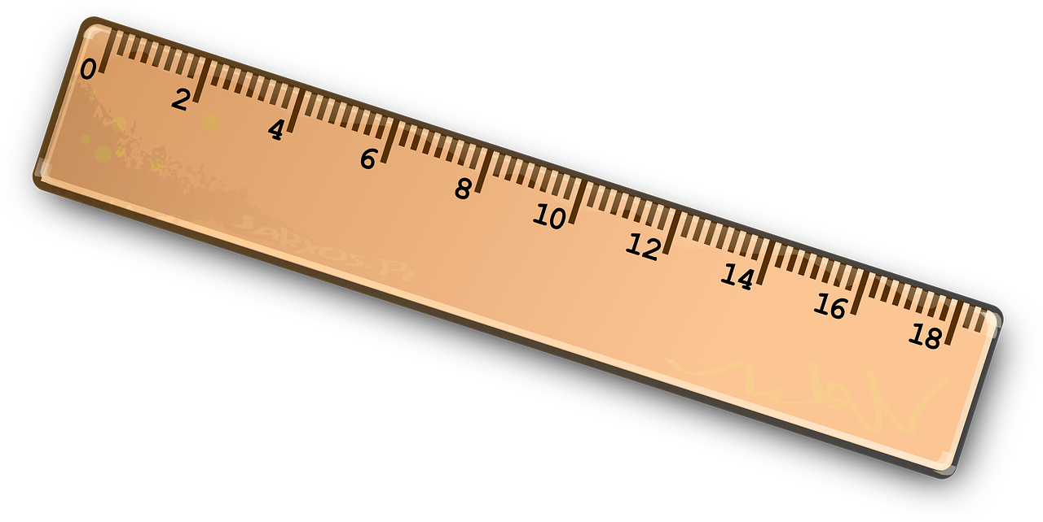
2. SINIF
UZUNLUK
ÖLÇME
ETKİNLİKLERİ

Slide 2
1
UZUNLUK ÖLÇME ETKİNLİKLERİ
Aşağıdaki soruları tabloya göre cevaplayalım.
• En uzun nesne hangisidir?
.....................................................................
• En kısa nesne hangisidir?
.....................................................................
• Hangi nesnelerin uzunlukları aynıdır?
.....................................................................
• Kalem, silgiden kaç cm uzundur?
.....................................................................
• Kalem, kitaptan kaç cm kısadır?
....................................................................
NESNE | UZUNLUK
Kitap | 25 cm
Kalem | 14 cm
Silgi | 6 cm
Not Defteri | 14 cm
Kitap
Silgi
Kalem ve not defteri
14 – 6 = 8 cm uzundur.
25 – 14 = 11 cm kısadır.

Slide 3
2
UZUNLUK ÖLÇME ETKİNLİKLERİ
Kerem, sehpanın uzunluğunu 5 karış olarak ölçmüştür. Kerem’in bir karışı 9 cm olduğuna göre sehpanın uzunluğu kaç cm’dir?
A) 40 B) 45 C) 50

Slide 4
3
UZUNLUK ÖLÇME ETKİNLİKLERİ
Furkan’ın bir adımı 30 cm, Hilal’in 42 cm’dir. Hilal’in adımı, Furkan’ın adımında kaç cm uzundur?
A) 12 B) 17 C) 27

Slide 5
4
UZUNLUK ÖLÇME ETKİNLİKLERİ
Ali 35 cm uzunluğunda bir fidan dikti. Fidan bir yılda 12 cm uzadığına göre, bir yılın sonunda
fidanın boyu kaç cm olmuştur?
A) 42 B) 47 C) 52

Slide 6
5
UZUNLUK ÖLÇME ETKİNLİKLERİ
Elif’in evi ile market arası 60 m’dir. Elif markete gidip gelirken kaç metre yol yürümüştür?
A) 90 B) 100 C) 120

Slide 7
6
UZUNLUK ÖLÇME ETKİNLİKLERİ
Sınıfın çevresini hangisiyle
ölçmemiz uygun olmaz?
A) Kulaç
B) Adım
C) Parmak

Slide 8
7
UZUNLUK ÖLÇME ETKİNLİKLERİ
Aşağıdakilerden hangisi
standart olmayan bir uzunluk ölçüsüdür?
A) Karış
B) Metre
C) Cetvel

Slide 9
8
UZUNLUK ÖLÇME ETKİNLİKLERİ
Nihal ile Selim dolabın boyunu ölçeceklerdir. Hangisini kullanırlarsa sonuç aynı olur?
A) Karış
B) Metre
C) Parmak

Slide 10
9
UZUNLUK ÖLÇME ETKİNLİKLERİ
Bir metrenin uzunluğu kaç cm’dir?
A) 10 B) 100 C) 1000

Slide 11
10
UZUNLUK ÖLÇME ETKİNLİKLERİ
Standart olmayan
ölçü birimlerinden hangisi büyüktür?
A) Karış
B) Kulaç
C) Parmak

Slide 12
En iyi videolarımızla
Ç’O SANAL SINIF
uygulamasında
ve
www.etkinlikburada.com’ dayız.
Ziyaret etmeyi ve indirmeyi unutmayın!

Slide 13
Çözümler
2. Sınıf Uzunluk Ölçme Etkinlikleri
videomuzda.

